Slide 1
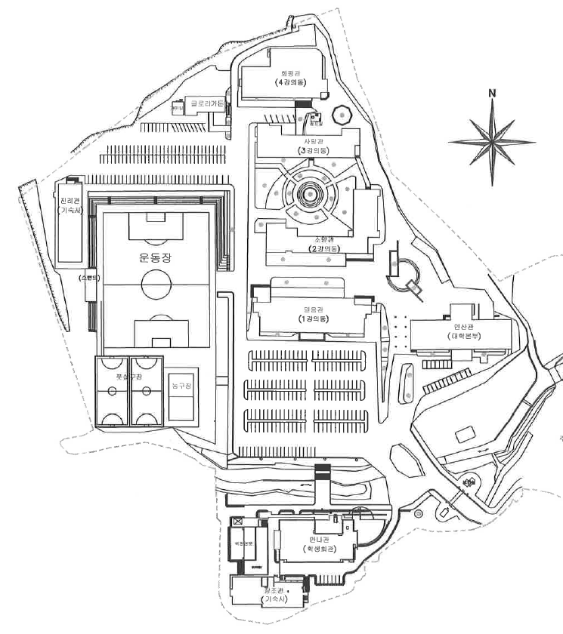
①
②
① : 1,042㎡
② : 1,443㎡
③ : 1,055㎡
작업비대상
※ 공통사항
공사 범위 내 보도블럭 신품 교체
2. 진리관 뒤 배수로 덮개 정비 및 보수
( 일부분 트렌치 교체)
3. 운동장 입구 배수로 정비 및 보수
4. 경계석 조정 및 교체
③

